Slide 1
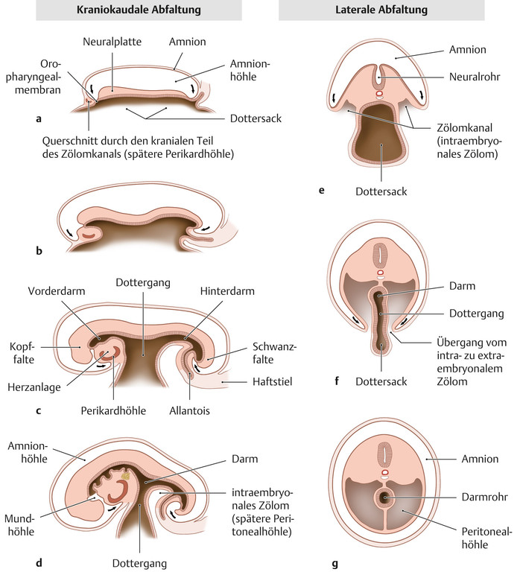
Abfaltung des Embryonalkörpers.
Neurulation.
Körperachsen.
Dr. Altdorfer K.

Slide 2
Abfaltung
Sulcus amnio-embryonalis
kranial - kaudal
lateral

Slide 3
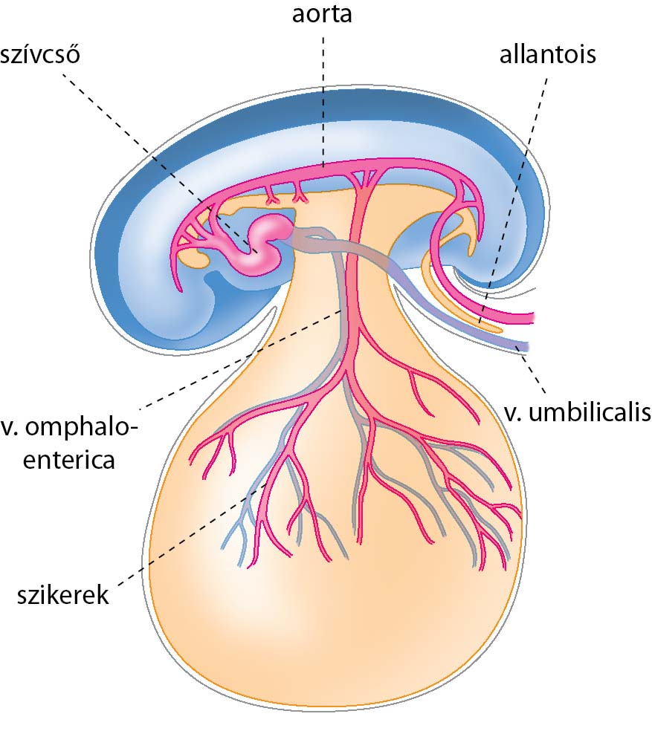
Herzschlauch
Dottersackkapillaren

Slide 4
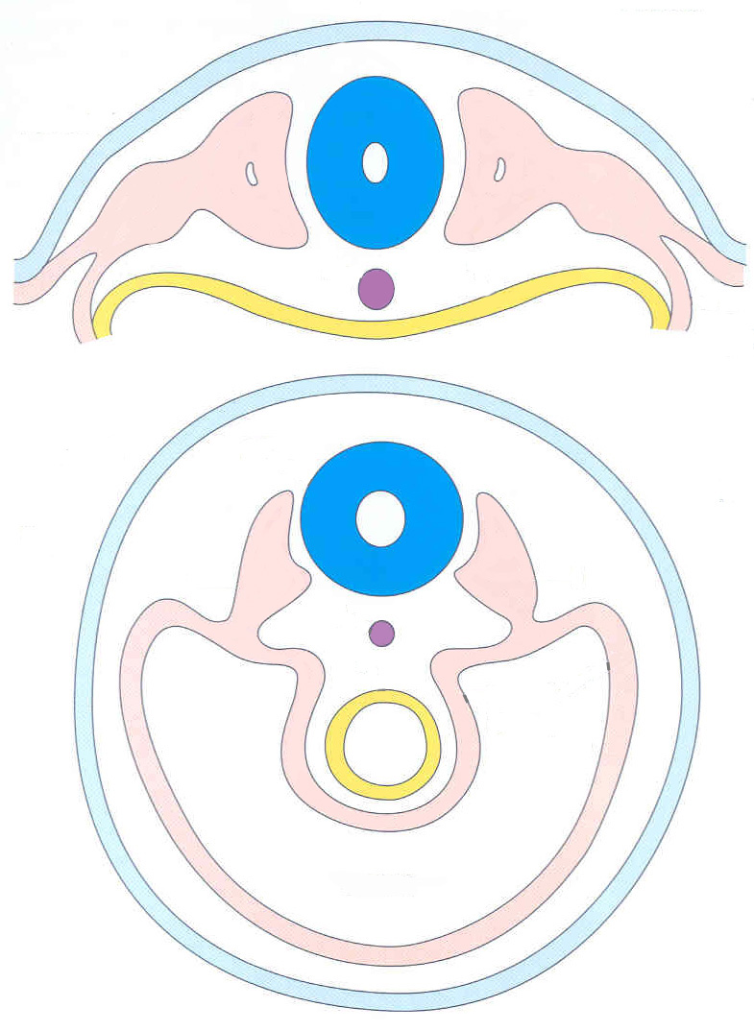
Neuralrohr
Oberflächenektoderm
Somit (paraxiales Mesoderm)
intermediäres Mesoderm
Seitenplatten-mesoderm
Chorda dorsalis
Entoderm
Somatopleura
Darmrohr
Splanchnopleura
Zölom

Slide 5
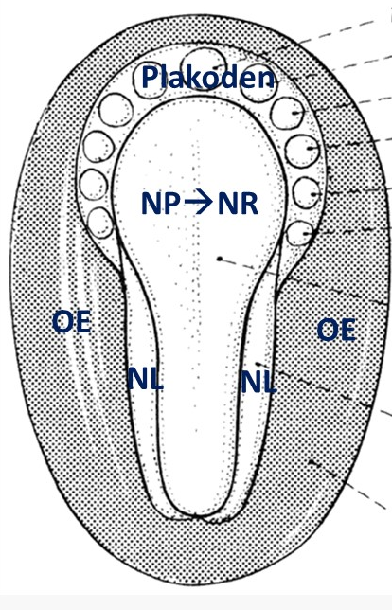
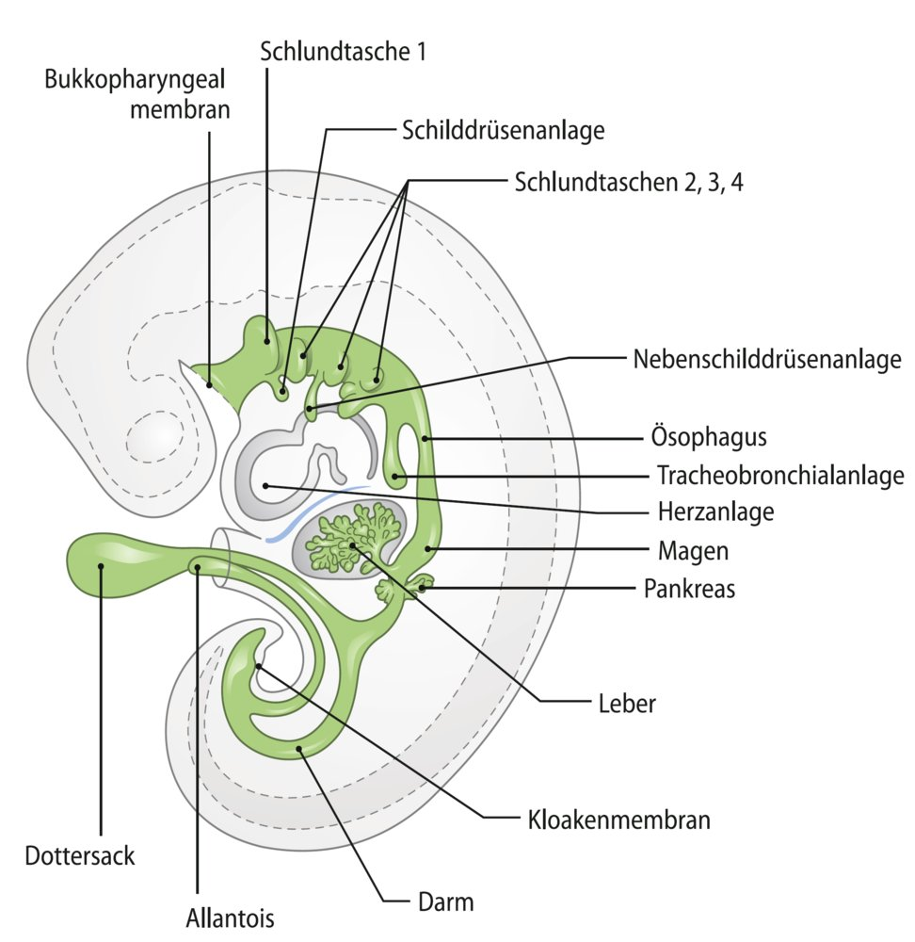
Ektoderm
Endoderm
NP: Neuralplatte
NR: Neuralrohr
NL: Neuralleiste
OE: Oberflachenektoderm
Plakoden

Slide 6
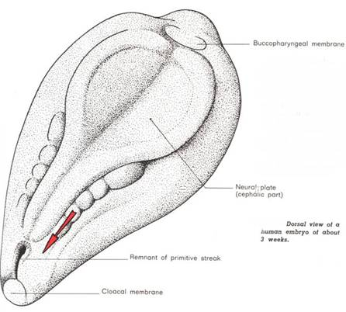
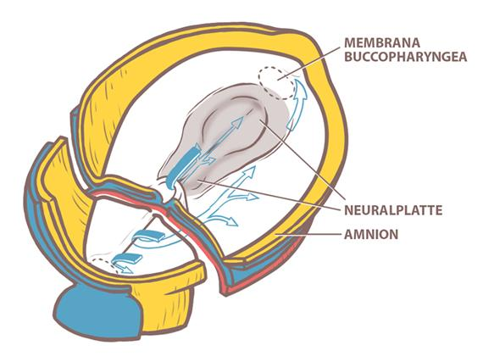
Neurulation

Slide 7
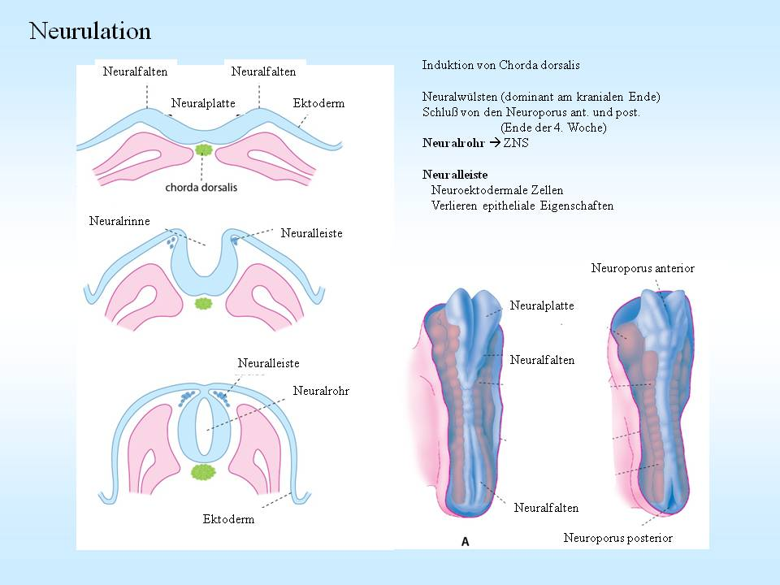

Slide 8
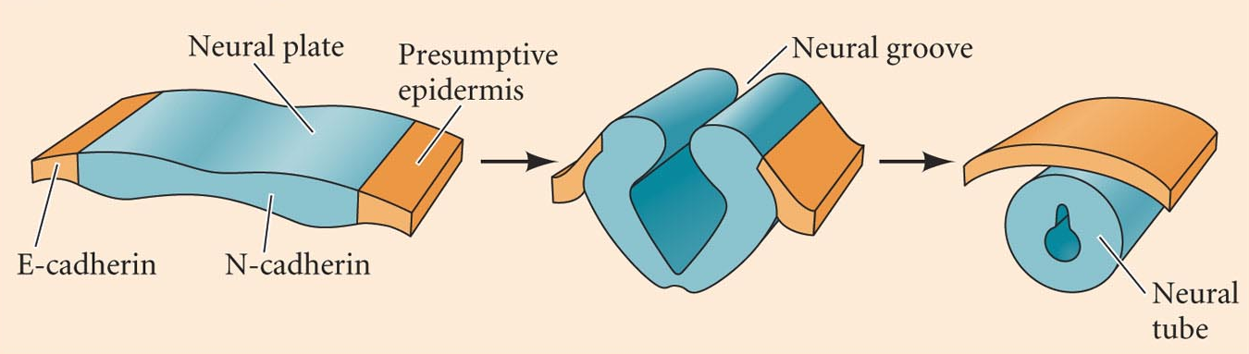
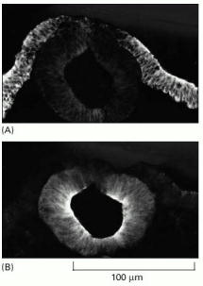
Immunofluoreszente Färbungen:
für E-cadherin
Ektodermzellen fluoreszieren „weiß”, Zellen der Neuralplatte sind negativ
Veränderung der Cadherin-Expression während Neurulation.
Ektoderm: E-Cadherin
Neuralplatte: N-Cadherin
für N-cadherin
Ektoderm ist hier negativ.
SF Gilbert, Developmental Biology, 8th ed., Sinauer, 2006

Slide 9
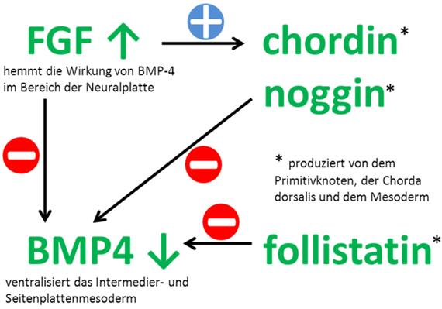
Chorda dorsalis und das prächordale Mesoderm - induktiven Einflüssen:
darüber liegenden Ektoderm das Neuroektoderm bildet. Neurale Induktion.
In der Regel sollte sich aus dem Ektoderm Neuralektoderm bilden.
Unter Wirkung vom Morphogen BMP-4 (gehört zur Gruppe transforming growth factor-beta (TGFβ)) wird das Ektoderm zu Epidermis,
aus dem Mesoderm entstehen das Intermedier- und Seitenplattenmesoderm (Ventralisation des Mesoderms).
Der erhöhte Spiegel vom Fibroblasten-Wachstumsfaktor (FGF) unterstützt die neurale Differenzierung und hemmt die Wirkung vom BMP-4. Der FGF fördert die Expression von Chordin und Noggin, die zusammen mit dem Follistatin im Organisator (= Primitivknoten, Chorda dorsalis und prächordales Mesoderm) auch vorhanden sind. Da sie das BMP-4 hemmen, spielen sie bei der neuralen Umwandlung des Ektoderms auch eine wichtige Rolle.
neurale Induktion: Hemmung der BMP-Signalübertragung in dem Epiblast.
BMP-4: Ektoderm → Epidermis

Slide 10
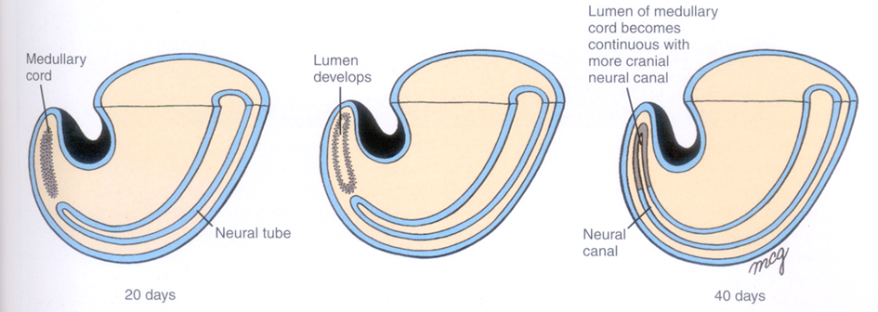
Sekundäre Neurulation
startet mit der Erscheinigung einer Zellklumpe mesodermaler Zellen: Markstrang (medullary cord). Später bekommt sie ein Lumen, dann fusioniert von kaudal mit dem Neuralrohr
Menschliche Sakralmark entsteht durch sekundäre Neurulation.
Larsen’s Human Embryology, 4th ed.,Elsevier, 2009

Slide 11
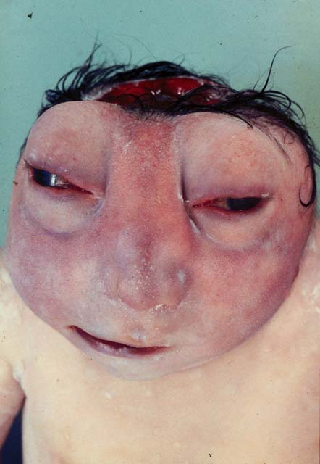
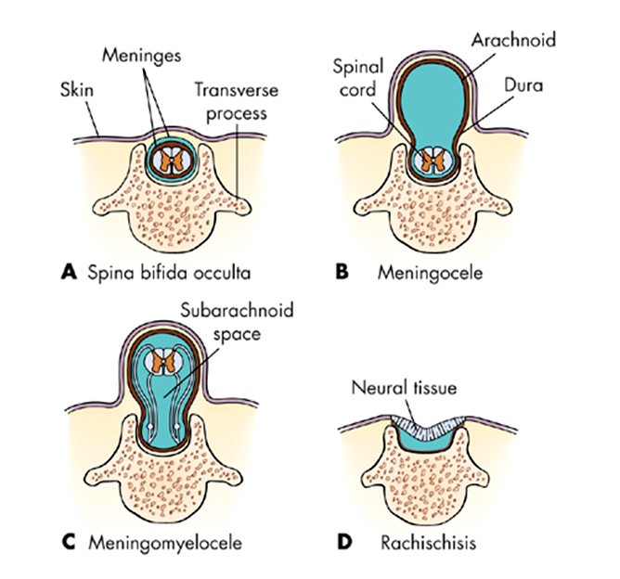
Verschluss des Neuralrohres und Fehlbildungen:
Neuralrohr-Defekten - (Neural tube defects: NTD)
Neuroporus post.: Spina bifida.
Neuroporus anterior: Anencephalie
Verschlußstörungen des Neuralrohres sind durch Einnehmen von Folsäure drastisch präveniert (Dr. Endre Czeizel, 1981).

Slide 12
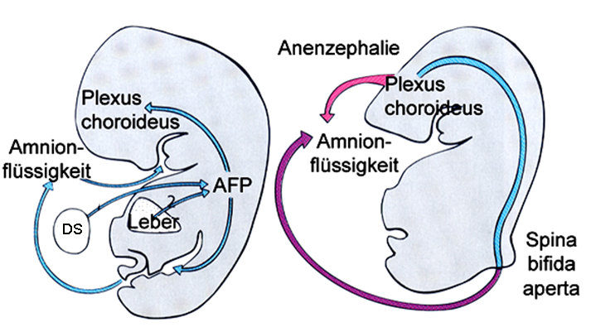
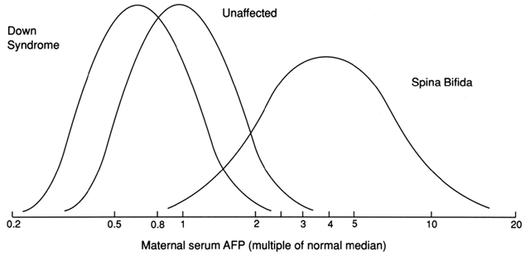
Mütterlicher Serum Alfa-fetoprotein Spiegel

Slide 13
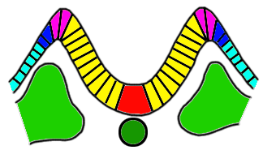
Neurulation
Neuralfalte/Neuralleiste
Neuroektoderm
Plakode
NP: Neuralplatte
NR: Neuralrohr
NL: Neuralleiste
OE: Oberflachenektoderm
Plakoden
Oberflächen-ektoderm
Somit
Chorda dorsalis

Slide 14
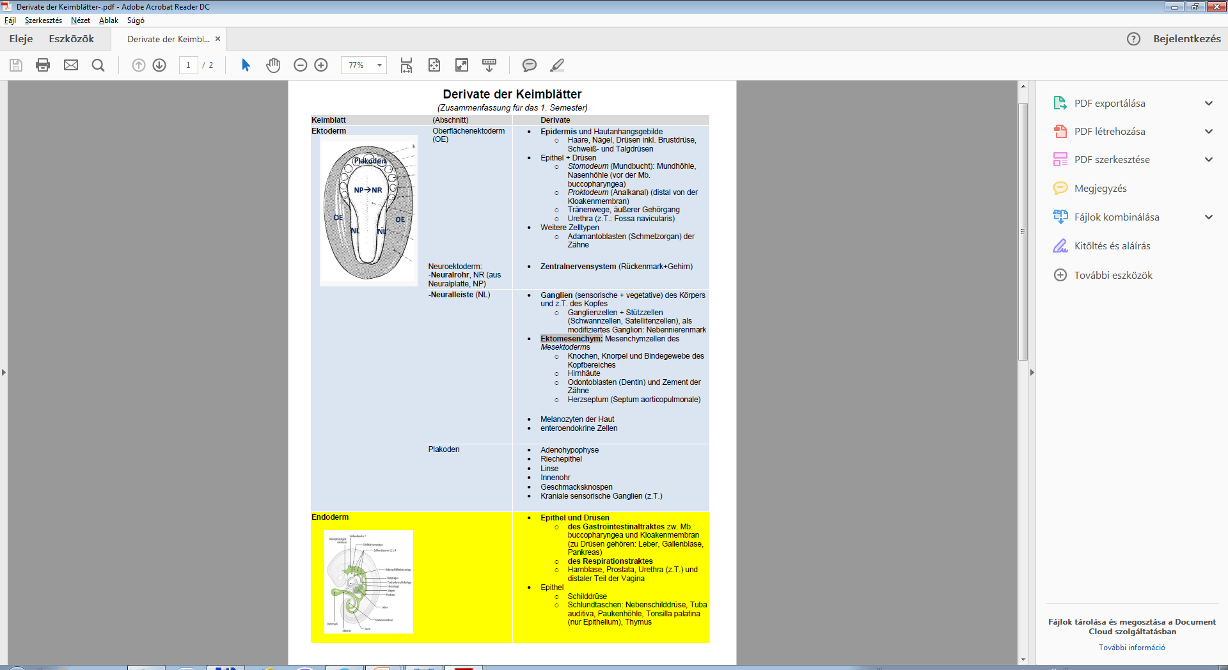
Endoderm

Slide 15
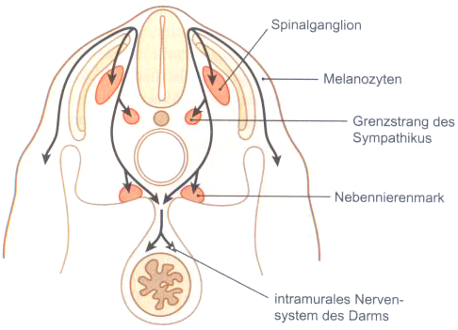
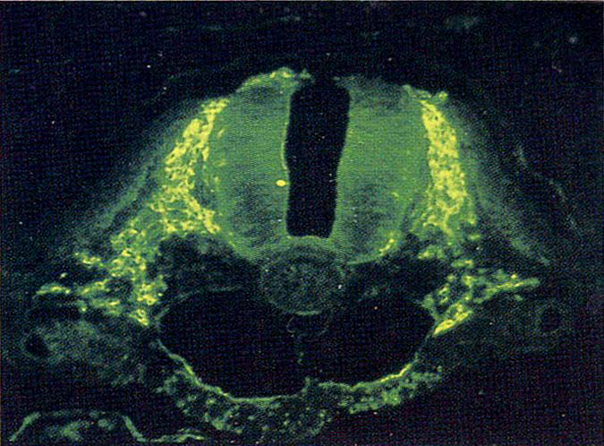
Ausschwärmung der Neuralleiste Zellen:
dorsolateraler Weg (Melanozyten)
ventraler Weg: verschiedene Ganglien, Nebennierenmark

Slide 16
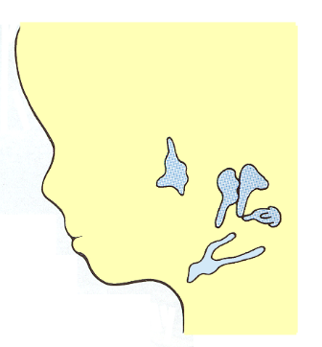
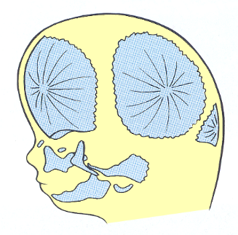
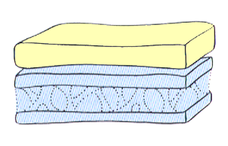
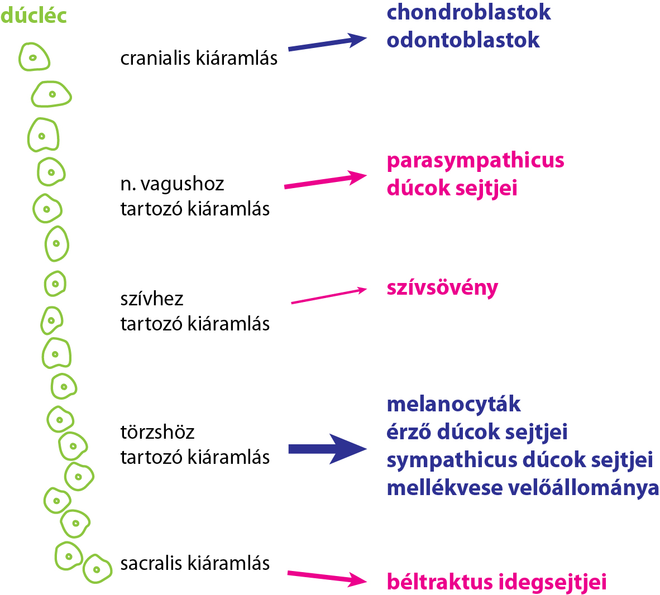
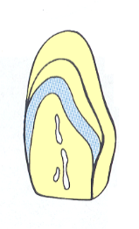
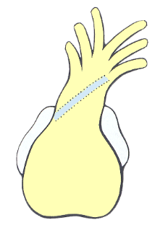
Schlundbögen
Neuralleiste
Chondroblasten, Osteoblasten, Hirnhäute, BGW, Odontoblasten
Kraniale Auswanderung
Nervenzellen und Stützzellen der parasympathischen Ganglien
Auswanderung mit dem N. vagus
Nervenzellen und Stützzellen der sensiblen Ganglien
Auswanderung zum Herzen
Herz (Septum aorticopulmonale)
Nervenzellen und Stützzellen der sympathischen Ganglien, Melanozyten,
Mark der Nebenniere
Auswanderung zum Rumpf
Sakrale Auswanderung
Nervenzellen und Stützzellen im Darmkanal

Slide 17
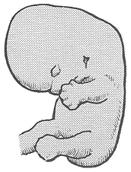
Die Neuralleiste (Ganglionleiste)
- das „vierte Keimblatt”?
keine Schichtbildung (Abwesenheit von Cadherinen)
Auswanderungsfähigkeit (Migration)
Vielfältigkeit der Zielgeweben
ektodermales Mesenchym - Ektomesenchym, Mesektoderm

Slide 18
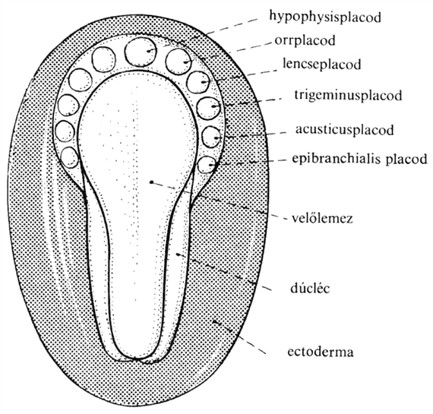
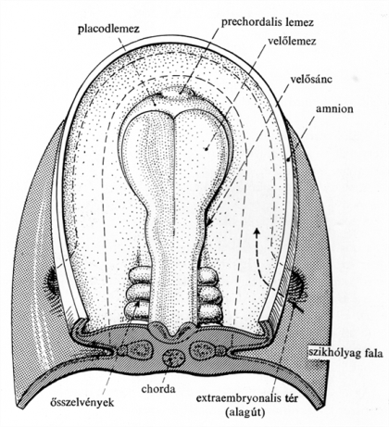
Plakoden
Derivate
Hypophysenplakode
Riech-
Linsen-
Trigeminus-
Ohr-
Epibranchiale-
→Rathke Tasche →Adenohypophyse
→Riechepithelium
→Linse
→Ggl. trigeminale (z.T.)
→häutiges Labyrinth, Ggl. spirale+vestibulare. (VIII.)
-- Induziert Geschmacksknospen; Ggl. geniculi (VII.), Ggl. inf. (IX. und X. GHN)

Slide 19
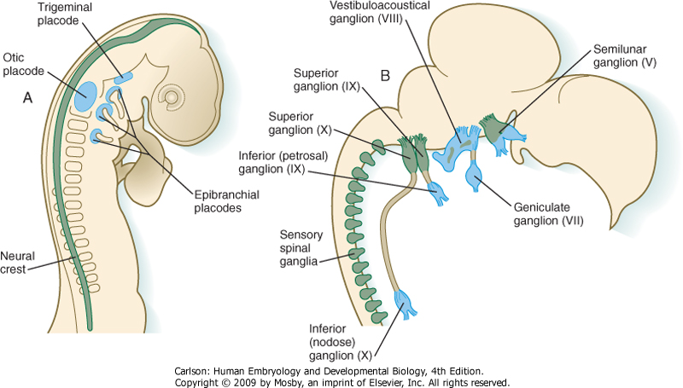
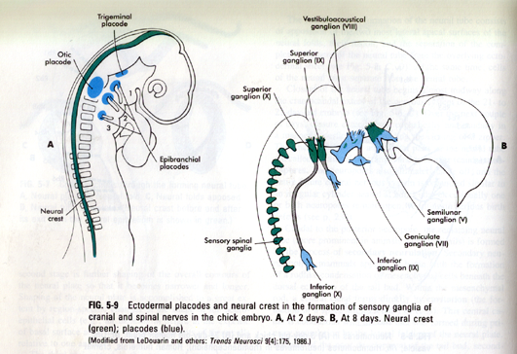
Gehirnnerv-Ganglia:
z.T. aus Plakoden - z. T. aus der Neuralleiste

Slide 20
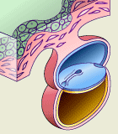
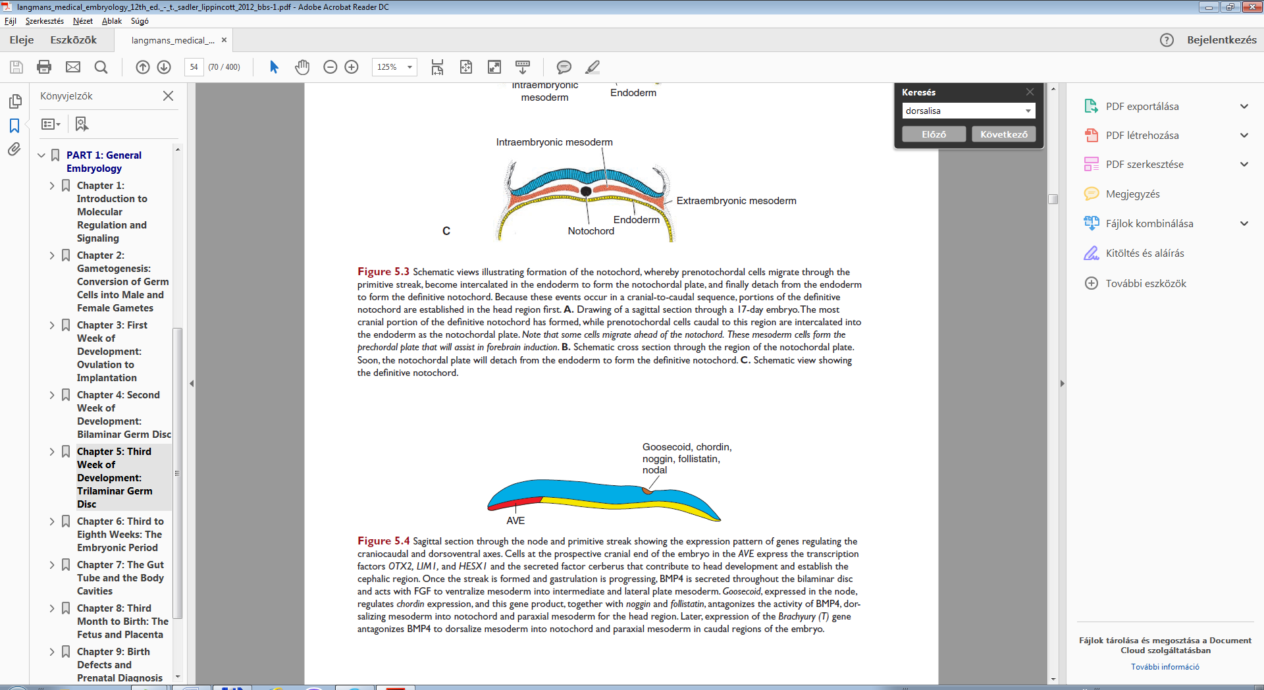
Gastrulation definiert die endgültigen Körperachsen
Körperachsen
-> Epiblast + Hypoblast
  dorsal ventral
Dorsalisationssignal
Ventralisationssignal
Primitivstreifen -> caudal
Prächordalplatte ->cranial
Anterior Visceral Endoderm (AVE): Kopf

Slide 21
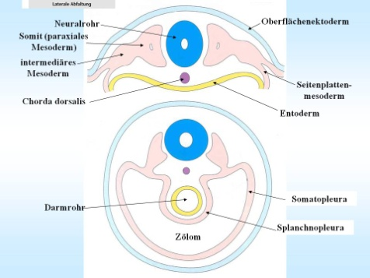
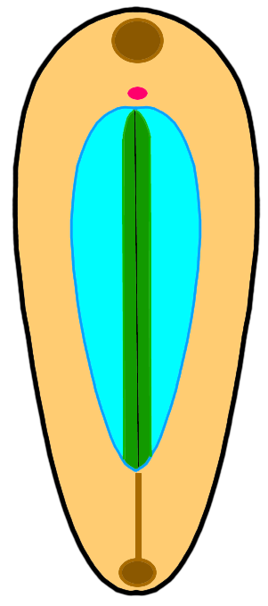
Körperachsen
AVE: mit „Kopfbildenden” Genen:
Transkriptionsfaktor OTX2, LIM1 und HESX1 + Cerberus.
Hemmen die Aktivität von Primitivknoten.
Mb. buccopharyngea
Chordin, noggin, follistatin
Hemmen die BMP-4 Aktivität
- Dorsalizierung des Mesoderms:
Bildet Chorda dorsalis und Somiten
im Kopfbereich.
Prächordalplatte
BMP-4, mit FGF: Ventralizierung des
Mesoderms während Gastrulation:
bildet intermediäres und Seitenplattenmesoderm.
Links-rechts Asymmetrie:
FGF-8 induziert Nodal und Lefty-2 Expression nur auf der linken Seite →
PITX2 (Transcriptionsfaktor verantw. für linke Seite).
Cloacamembran

Slide 22
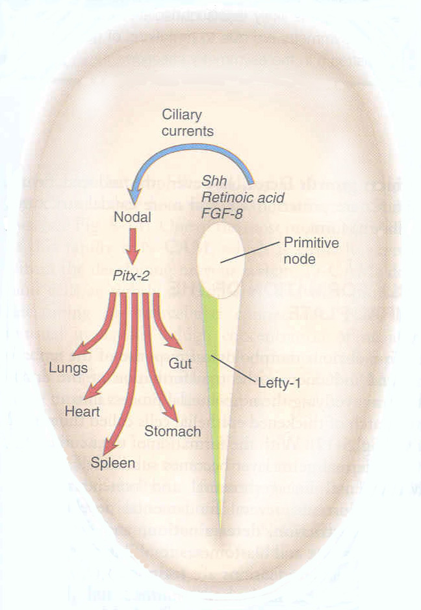
Beibehaltung der asymmetrischen Verteilung der Signalmoleküle
Zilienbewegung (von rechts nach links)
Shh, RS, FGF-8
nodal
Primitiv-knoten
Pitx-2
Lunge
Darm
lefty-1
lefty-1 verhindert die Diffusion von Nodal und Pitx-2 von links nach rechts
Herz
Magen
Milz

Slide 24
Quellen
Vorlesungsfolien von
Prof. Szél Á., Prof. Réthelyi M.,
Dr. Dávid Cs., Dr. Vereczki V., Dr. Alpár A., Dr. Magyar A.
http://www.tankonyvtar.hu/en/tartalom/tamop412A/2011-0094_neurologia_de/ch01.html
Larsen’s Human Embryology, 4th ed.,Elsevier, 2009

